Slide 1
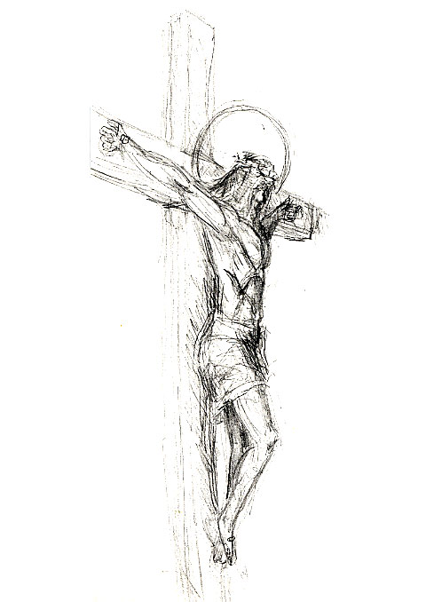
Silvalo Nakai Karchenu Yesu Rakthamu
Silanaina Nannu Marchenu Yesu Rakthamu
Yesu Rakthamu, Prabhu Yesu Rakthamu
Amulyamaina Rakthamu Yesu Rakthamu (2)
సిల్వలో నాకై కార్చెను - యేసు రక్తము
శిలనైన నన్ను మార్చెను - యేసు రక్తము
యేసు రక్తము - ప్రభు యేసు రక్తము
అమూల్యమైన రక్తము - యేసు రక్తము - 2

Slide 2
Neethimanthuluga Cheyunu - Yesu Rakthamu
Dhurneethinantha Bapunu - Yesu Rakthamu
Yesu Rakthamu - Prabhu Yesu Rakthamu
Nibhandana Nilupunu Rakthamu - Yesu Rakthamu(2)
నీతి మంతులుగా చేయును - యేసు రక్తము
దుర్నీతినంత బాపును - యేసు రక్తము
యేసు రక్తము - ప్రభు యేసు రక్తము
నిబంధన నిలుపును రక్తము-యేసు రక్తము
- 2

Slide 3
Samakurchu Nannu Thandritho - Yesu Rakthamu
Sandhichesi Cherchunu - Yesu Rakthamu
Yesu Rakthamu - Prabhu Yesu Rakthamu
Aikyaparachunu Thandritho - Yesu Rakthamu(2)
సమకూర్చునన్ను తండ్రితో - యేసు రక్తము
సంధి చేసి చేర్చును - యేసు రక్తము
యేసు రక్తము - ప్రభు యేసు రక్తము
ఐక్య పరచును తండ్రితో - యేసు రక్తము - 2

Slide 4
Rogamulanu Bapunu - Yesu Rakthamu
Dhurathmala Paradhrolunu - Yesu Rakthamu
Yesu Rakthamu - Prabhu Yesu Rakthamu
Shakti Balamu Nichunu - Yesu Rakthamu(2)
రోగములను బాపును - యేసు రక్తము
దురాత్మల పారద్రోలును- యేసు రక్తము
యేసు రక్తము - ప్రభు యేసు రక్తము
శక్తి బలము నిచ్చును - యేసు రక్తము - 2

Slide 5
Silvalo Nakai Karchenu Yesu Rakthamu
Silanaina Nannu Marchenu Yesu Rakthamu
Yesu Rakthamu, Prabhu Yesu Rakthamu
Amulyamaina Rakthamu Yesu Rakthamu (2)
సిల్వలో నాకై కార్చెను - యేసు రక్తము
శిలనైన నన్ను మార్చెను - యేసు రక్తము
యేసు రక్తము - ప్రభు యేసు రక్తము
అమూల్యమైన రక్తము - యేసు రక్తము - 2

